Slide 1
Introducción a la generación térmica y eléctrica con biomasa: recursos, acondicionamiento, tecnologías de conversión y uso final. Casos de éxito en México
Adrián Ghilardi, Ulises Olivares, Diana Ramírez, Raúl Tauro, Roberto Rangel
19 - 23 de Marzo de 2018
Sala de Usos Múltiples (SUM) #1 del Ministerio de Agroindustria de la Nación, Av. Paseo Colón 982 C.A.B.A.

Slide 2
Importancia de la Biomasa en la matriz energética de
México 2014 (PJ)
Uso actual de BCS 480 PJ
Demanda energética Total 4,895 PJ

Slide 3
Potencial energético de la biomasa en México
Recursos leñosos
Cultivos
Residuos
PJ/año
Fuente: García et al. 2013
SENER, BNE 2014

Slide 4
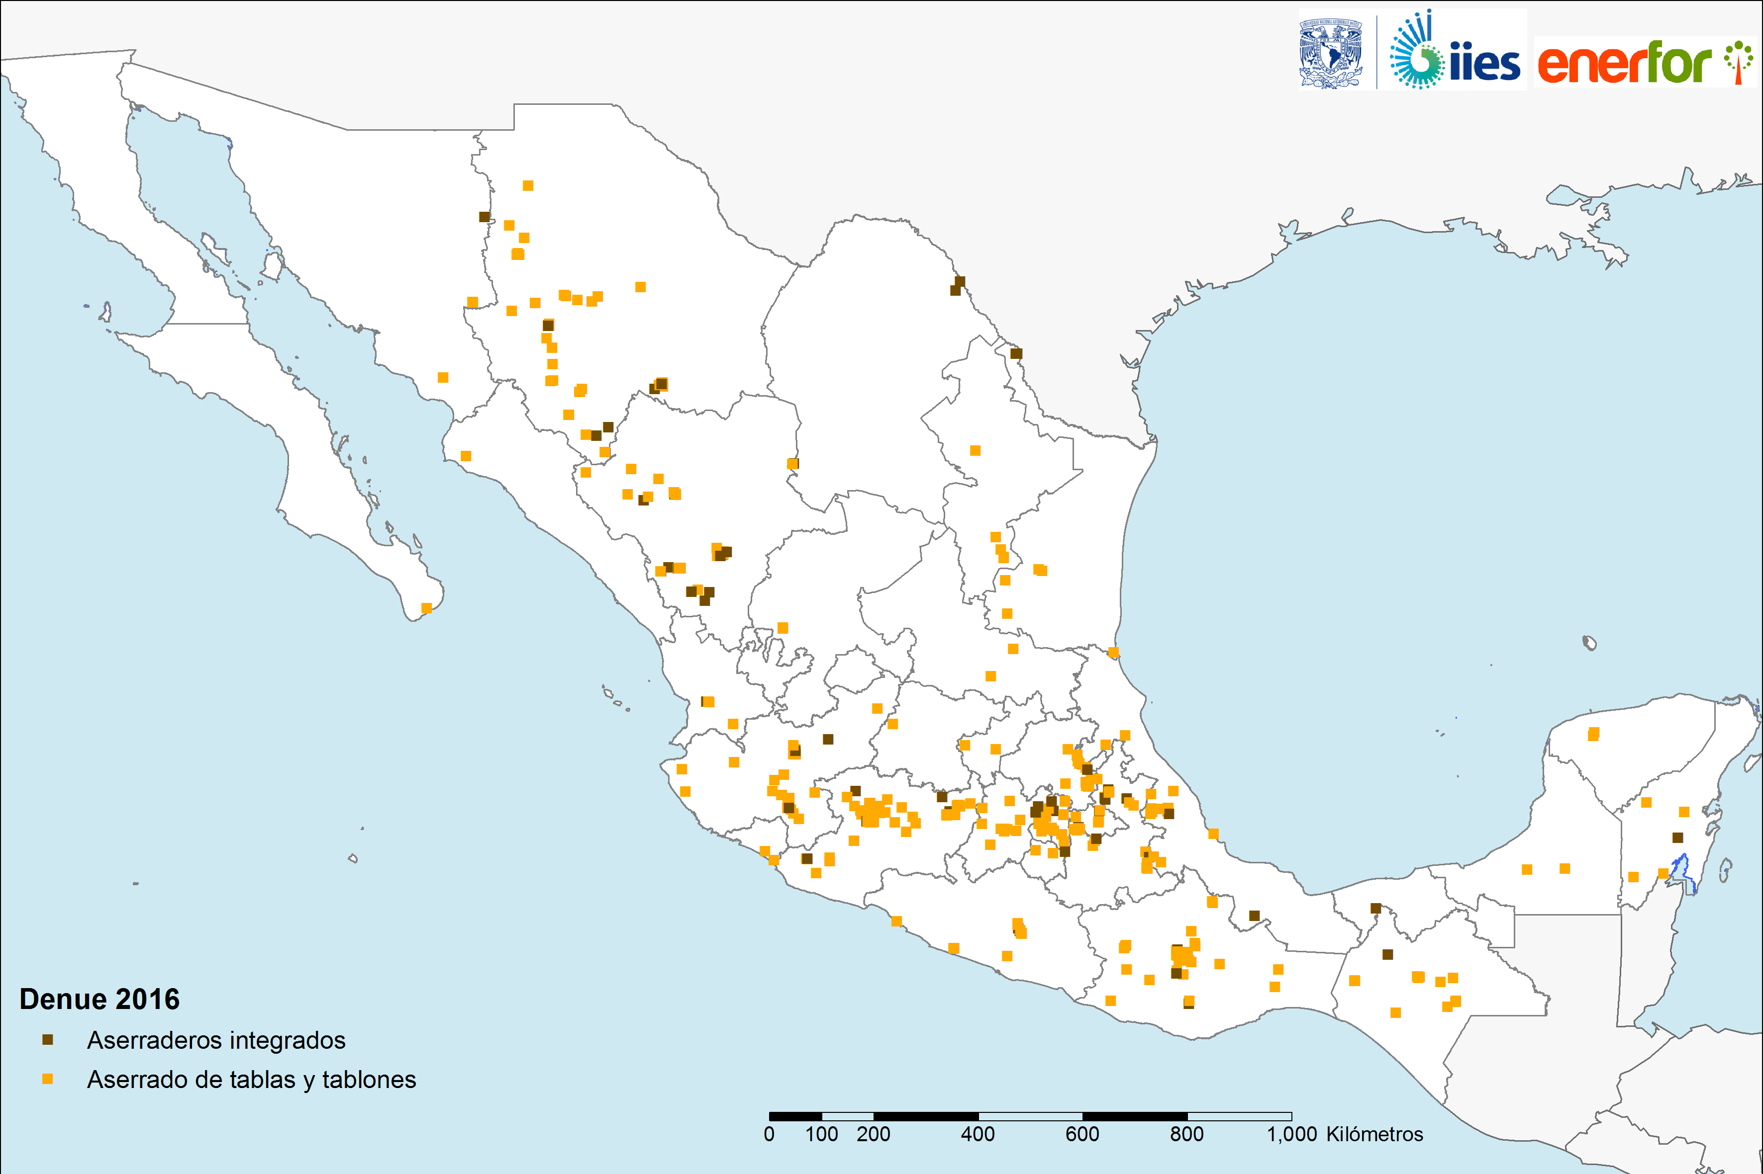
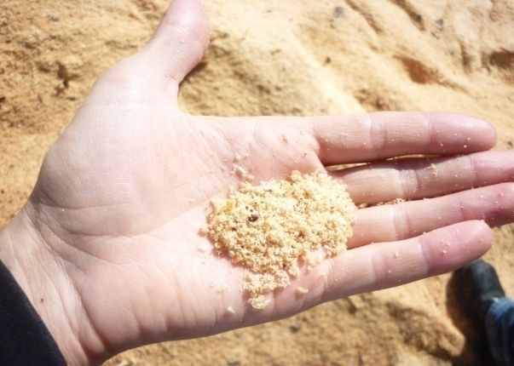
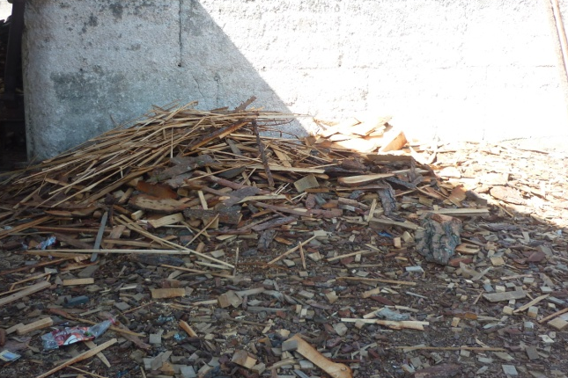
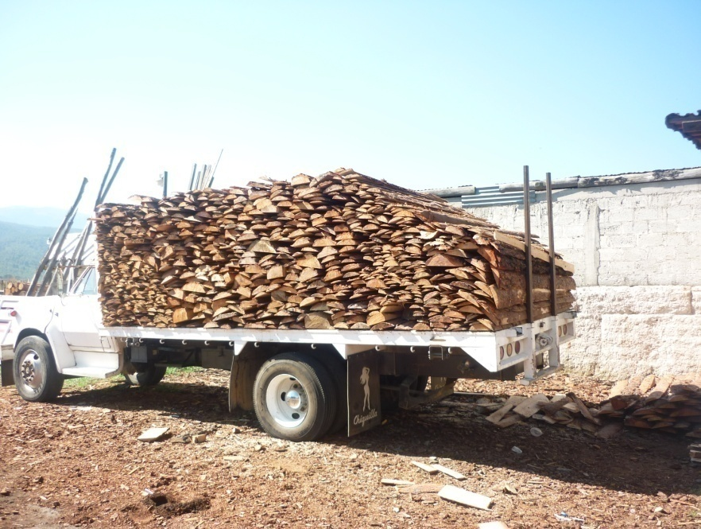
Recursos forestales disponibles (localización)
 | Potential (MtDM/yr) |  |  | Potential (PJ/yr)
Forest Source | Min. | Max. |  | Min. | Max.
Native forest | 47 | 86 |  | 930 | 1716
Plantations | 9 | 62 |  | 170 | 1246*
Forest industry | 3 | 4 |  | 60 | 71
TOTAL | 59 | 152 |  | 1160 | 3033

Slide 5
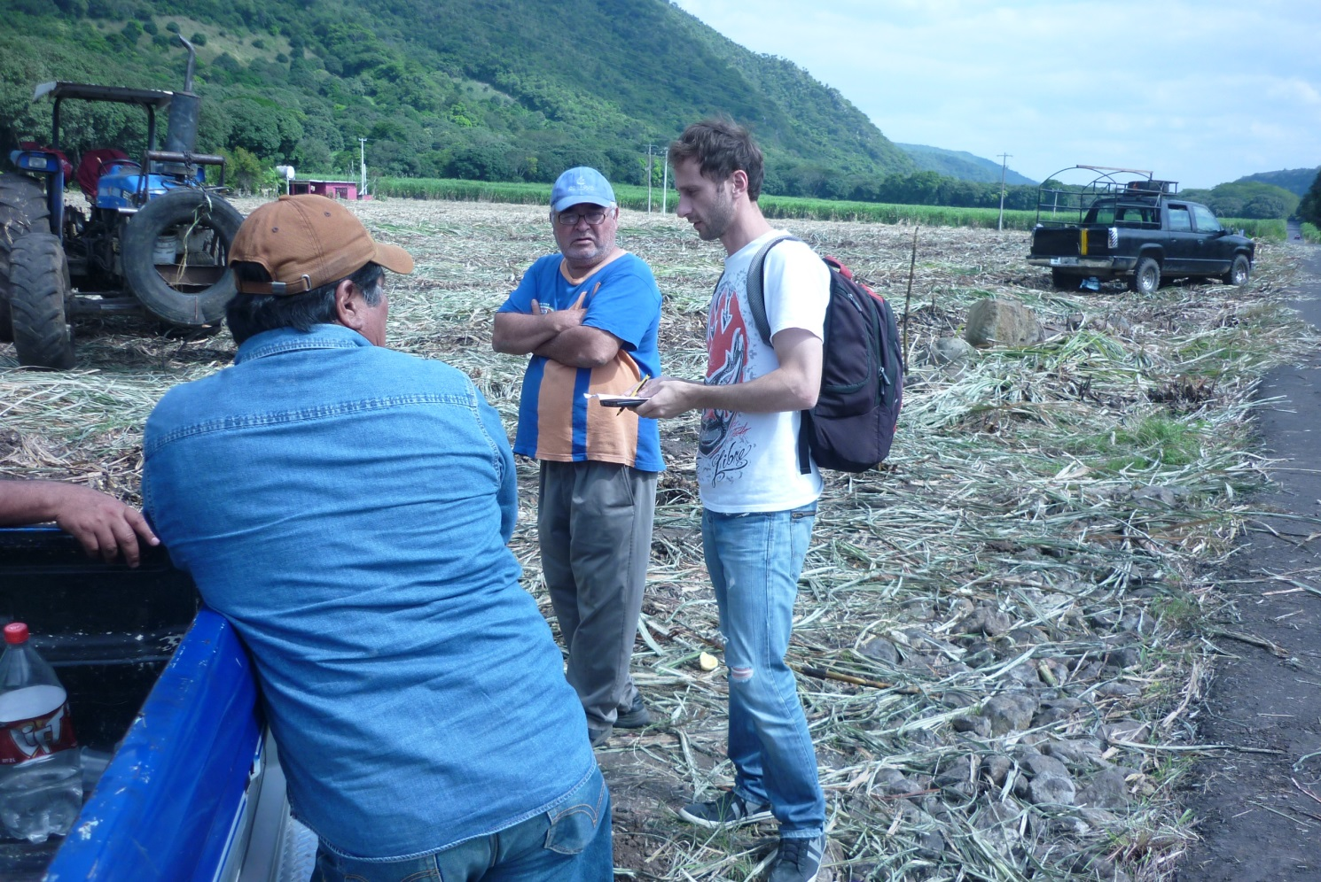
Recursos agrícolas disponibles (localización)
Crop | Residues | Potential min (PJ/yr) | Potential max (PJ/yr)
Sugarcane | T & leaves | 38 | 57
Maize | Straw | 210 | 248
Sorghum | Straw | 63 | 76
Wheat | Straw | 29 | 38
Others* | Straw | 32 | 45
TOTAL |  | 372 | 464
Fuente: Valdez-Vázquez et al. 2010
Caña de azúcar

Slide 6
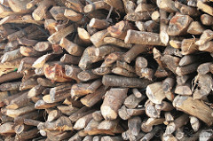
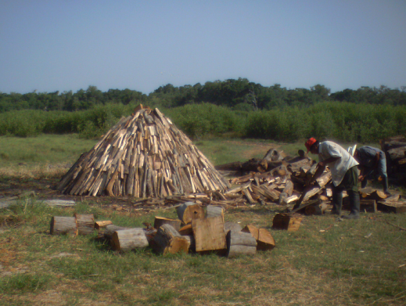
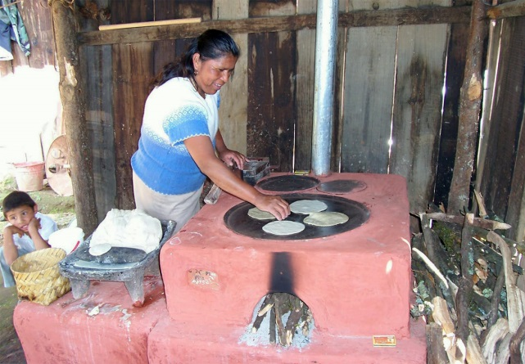
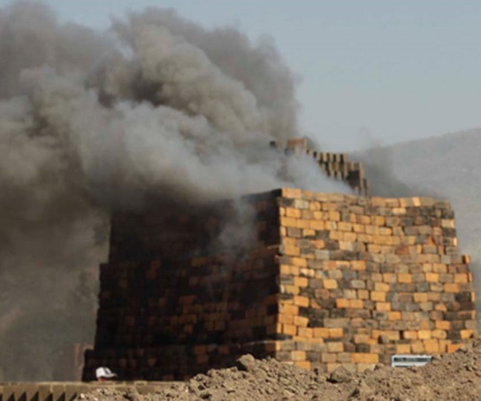
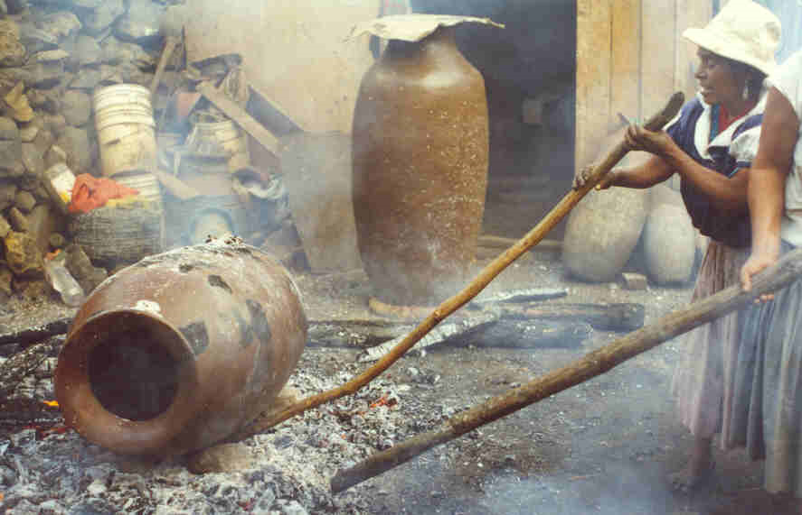
Aplicaciones actuales de los BCS
Leña
Producción de carbón
FOTO: Tere Arias
Estufas de leña
Ladrillera
Cerámica

Slide 7
Problemas asociados al aprovechamiento de los BCS a gran escala
Factores políticos-económicos-técnicos
Impuestos muy bajos al contenido de C de los CF. Coque de petróleo 0.03 USD/GJ y Carbón 0.11 USD/GJ (SAT, 2014).
El GN no tiene impuesto al C
Falta de incentivos para la producción y adquisición tecnológica
Falta marco regulatorio en apoyo a la producción y uso de BCS
No existen criterios de sustentabilidad que protejan el uso de recursos
El potencial energéticos de biomasa no está bien cuantificado. Muchas trabajos aislados. Metodología no unificada
Falta de información de los usuarios

Slide 8
Problemas asociados al aprovechamiento de los BCS
Factores económicos
Precios bajos de CF. Poco margen económico para la implementación de BCS
Altos costos de aprovechamiento biomasa forestal (factores tecno-económicos)
Costos elevados de transporte (infraestructura)
Fuente: Tauro et al. 2017

Slide 9
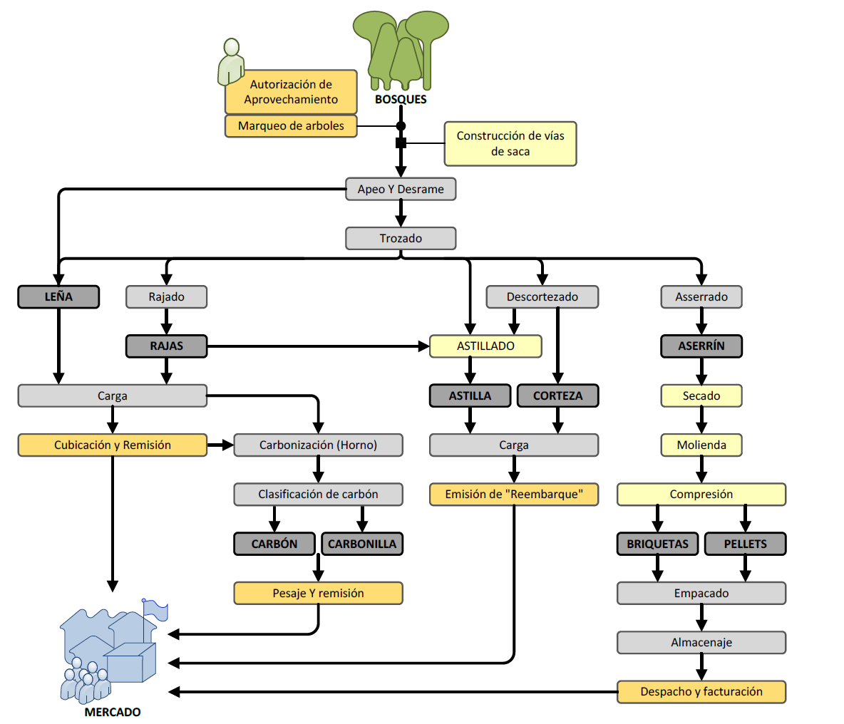
Importancia de la optimización de las cadenas logísticas
Transporte
A brecha
A centro transformación
Fuente: ENERFOR 2017

Slide 10
Densidad energética de los BCS
BCS en México
Fuente: IEA 2012

Slide 11
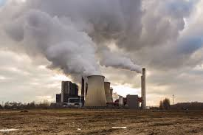
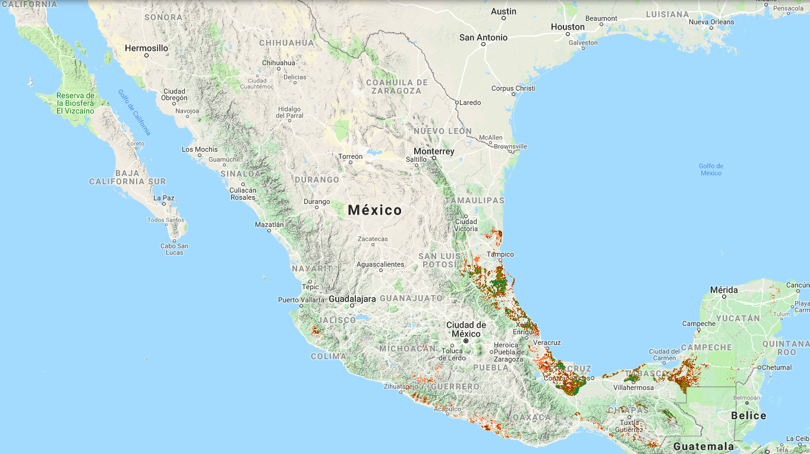
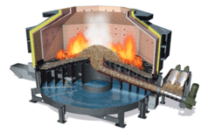
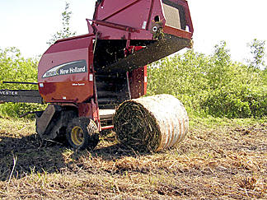
Evaluación económica para el aprovechamiento de los BCS
Identificar usuario
Recurso
Tecnologías
Procesamiento - acondicionamiento

Slide 12
Casos de éxito (agroindustria)
Recursos utilizados: Bagazo de caña y astillas (cogeneración) Tecnología: caldera AP (87 bar) y turbogenerador 20-50 MW Recurso probable: RAC de caña
Recursos utilizados: Bagazo de agave y astillas (ineficiencia caldera) Tecnología: caldera híbrida AP (90 bar) – turbogenerador Recurso probable: Pellets
NOTA: Las astillas son transportadas distancias menores a 100 km
Cogeneración en Ingenios
Producción de vapor de proceso en la industria tequilera
(FOTO: CINAM)

Slide 13
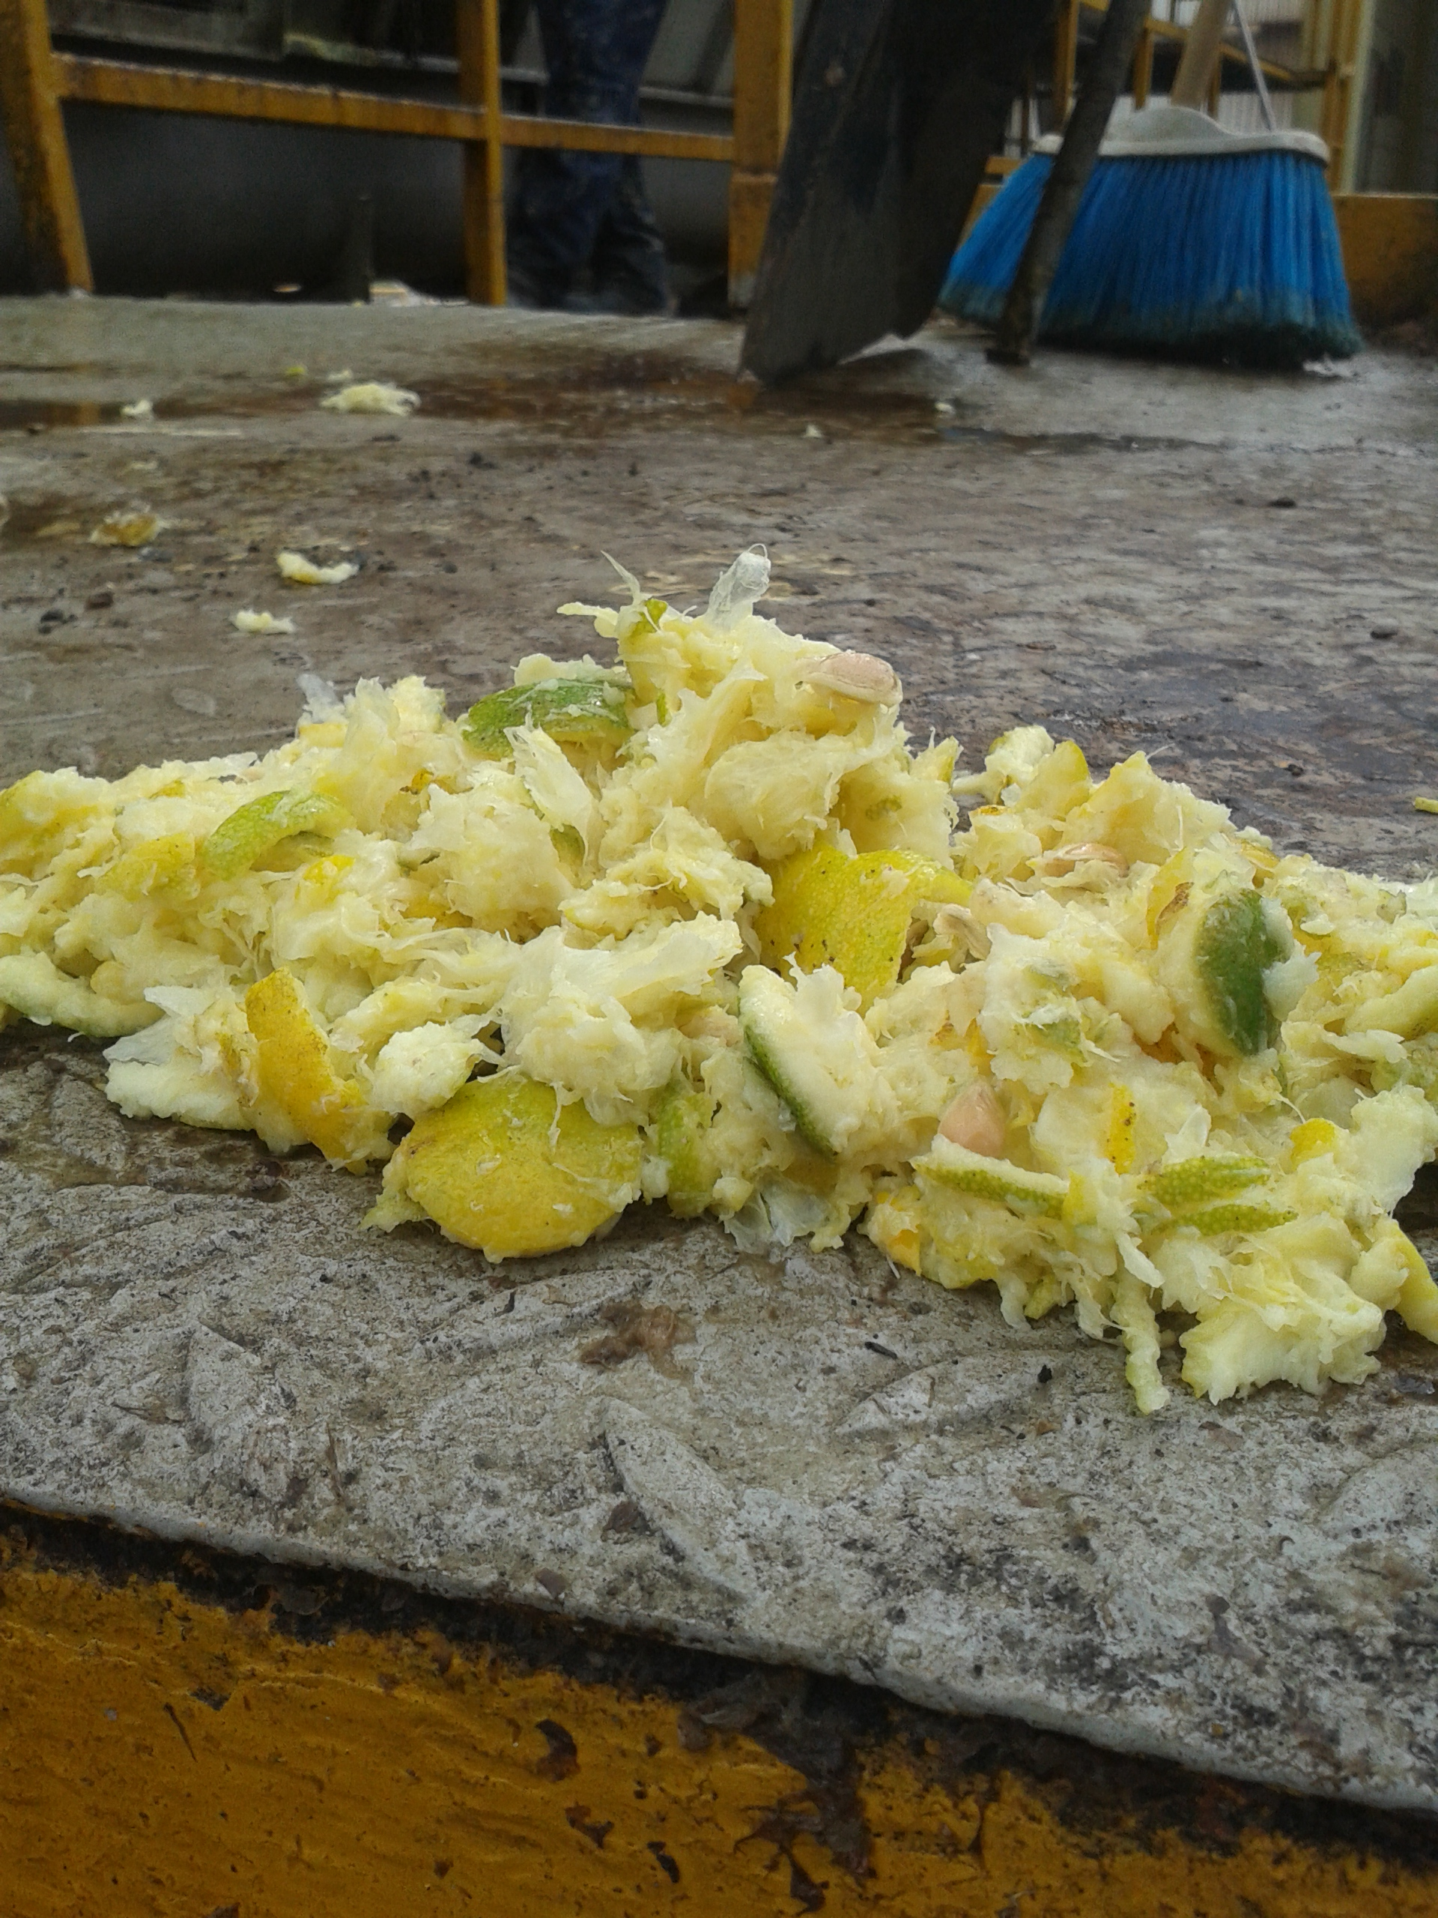
Casos de éxito (agroindustria)
Recursos utilizados: Cáscaras de cítricos (sustitución combustóleo) Tecnología: caldera pirotubular (12 bar) 7 MW Recurso probable: RAC de caña
Producción de jugos de cítricos y concentrados de fruta

Slide 14
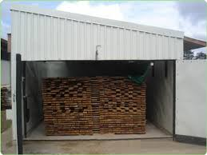
Casos de éxito (sector forestal)
Recursos utilizados: Corteza, recortes (estufado) Tecnología: calderas varias Recurso probable: -
Recursos utilizados: Pellets de madera (calefacción) Tecnología: estufas residenciales 12-25 kW Recurso probable: -
Estufado de madera, chapas
Calefacción con pellets

Slide 15
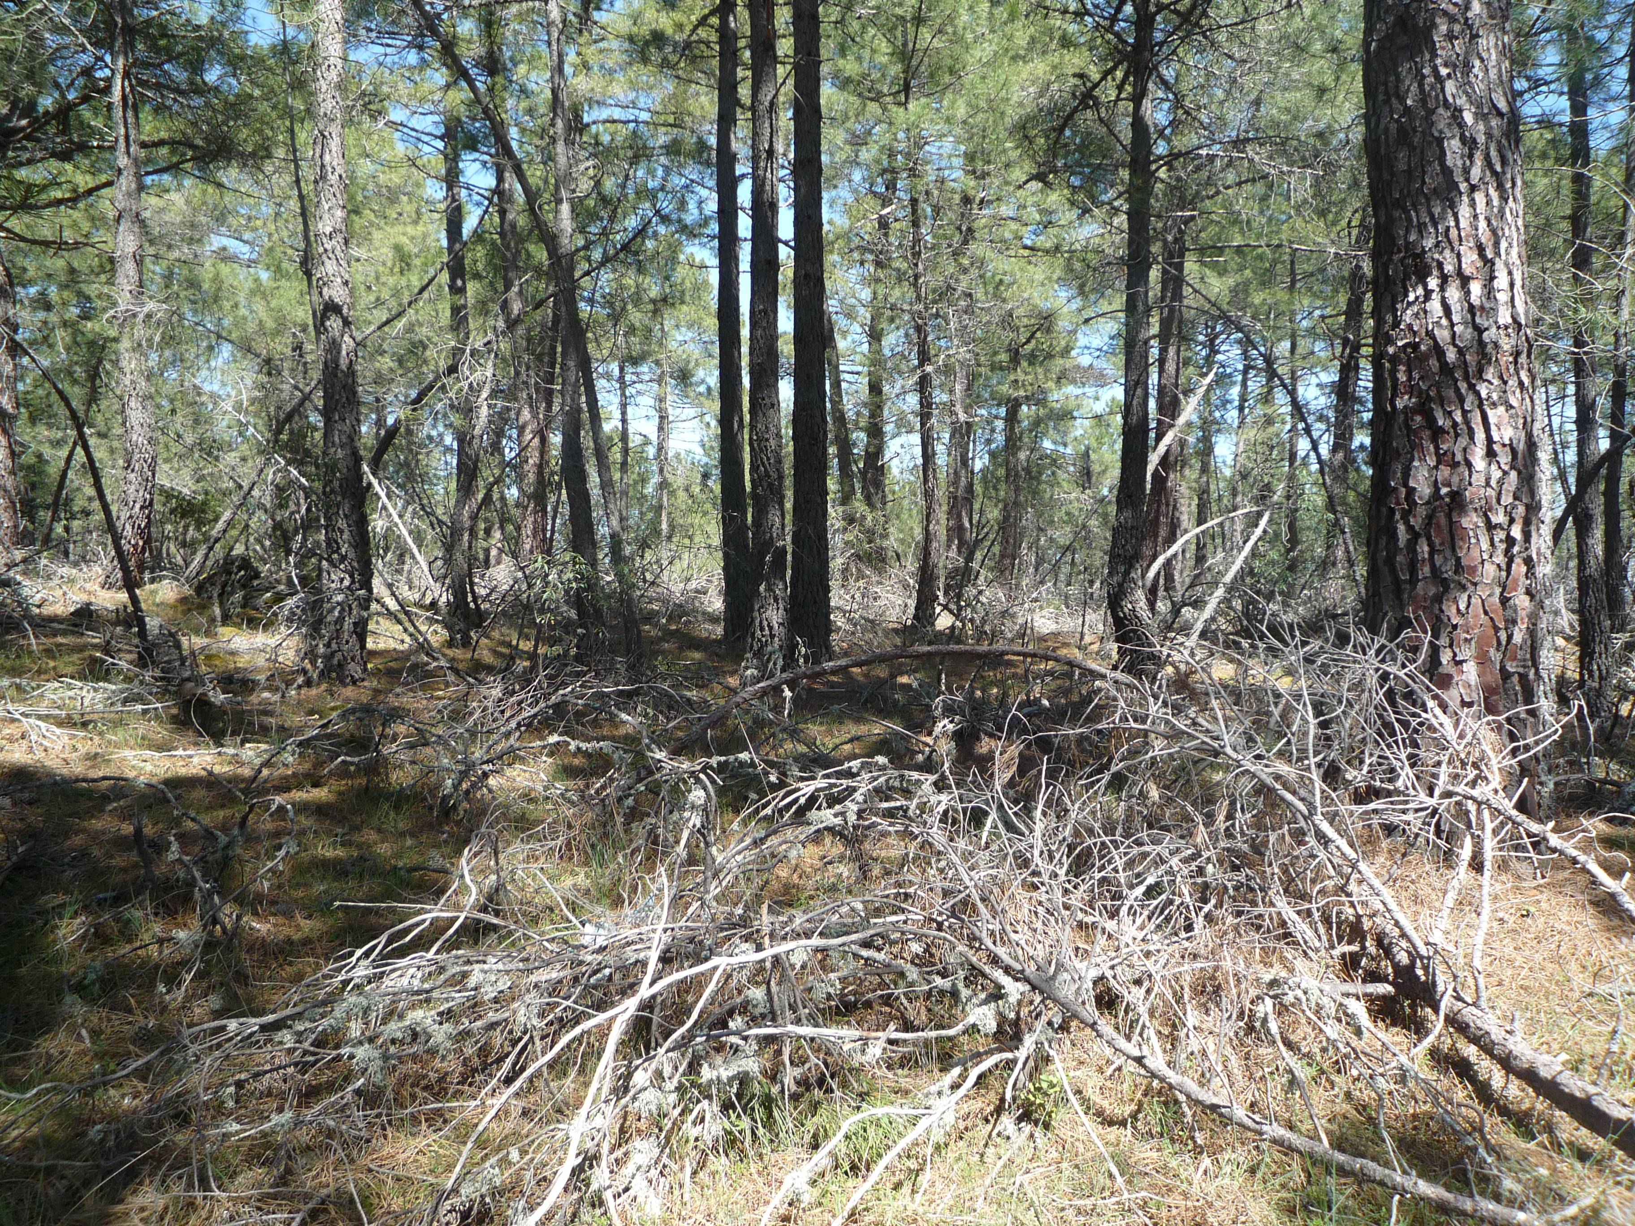
Casos de éxito (sector forestal)
Recursos utilizados: Corteza, recortes (Cogeneración) Tecnología: (potencial, hasta 500 kW) Recurso probable: Pellets
Cogeneración en empresas forestales (potencial)

Slide 16
Gracias
M.I. Raúl Tauro rjtauro@gmail.com

